Slide 1
OS Course Show
模拟进程调度与分析
simulation of scheduling and analysis of algorithms
成员：
潘海智、潘职林、邱恒、伍文蕾、许楚萍

Slide 2

02 analysis
01 simulation
03Significance
OS Course Show

Slide 3
OS Course Show
01
How to simulate
02
Analysis of scheduling algorithm
03
Significance

Slide 4
01 How to simulate？
02
02
some problems
03
02
01
tools
simulation
architecture

Slide 5
simulation architecture
MONITOR
KERNEL
SCHED
RAM
CPU

Slide 6
simulation architecture
print real-time status:
1. scheduling progress
2. cpu registers
3. statistic results
MONITOR

Slide 7
simulation architecture
abilities:
1. timer for slicetime
2. registers: ra,rb,rc,rd,pc,pid,pri...
3. execute codes
4. respond interrupts
CPU

Slide 8
simulation architecture
init:
1. pcb
2. kernel stack
3. progress queues
4. other
RAM

Slide 9
simulation architecture
simplest abilities:
1. respond interrupt and schedule
KERNEL

Slide 10
simulation architecture
provides interface of schedule algorithms:
1. fcfs
2. rr
3. spn
4. srt
5. hrrn
6. fb
SCHED

Slide 11
1
no real parallels because of simulations
solution: use multi-threading and lock
2
no nesting interrupts because of simplification
solution: tricky handles to refuse other interrupt
some problems
3
no long-range schedule
solution: use IO interrupt to add progress

Slide 12



language:
python
environment:
linux
test and show:
shell scripts
Tools

Slide 13
OS Course Show
01
How to simulate
02
Analysis of scheduling algorithm
03
Significance

Slide 14

analysis of scheduling algorithms

Slide 15
1
FCFS
4
SPN
2
RR
5
SRT
3
FB
6
HRRN

Slide 16
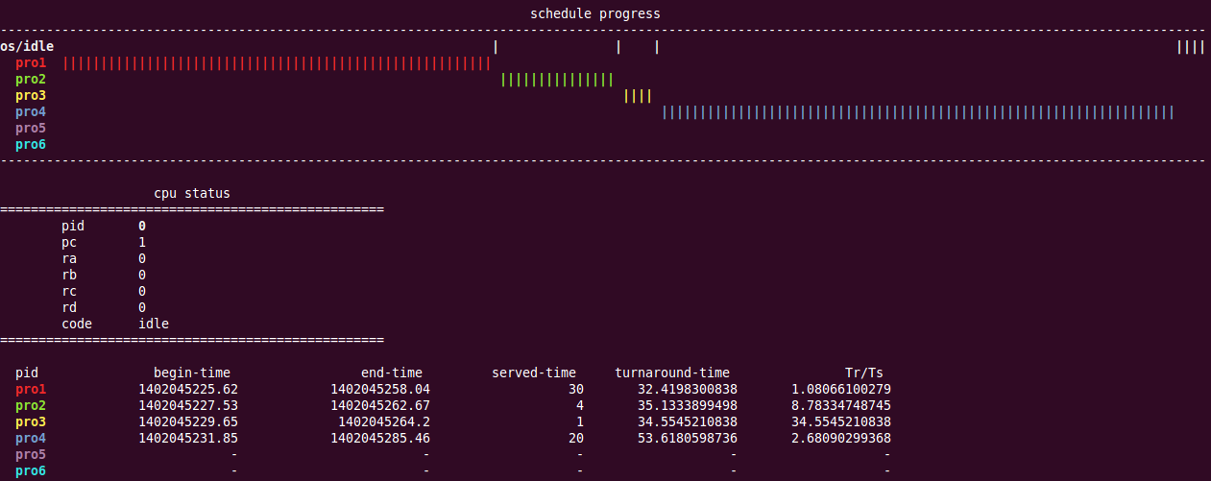
FCFS
优劣势：
1. 执行长进程比执行短进程更好
2. 相对于I/O密集型的进程，FCFS更有利于处理器密集型的进程
解释：一般I/O密集型进程所需要的处理器时间较短（所以I/O密集型进程应该优先服务，这样才能更好地利用外设）。从CPU角度，I/O密集型进程相当于短进程，处理器密集型进程相当于短进程。
算法原理：当每个进程就绪后，它就加入就绪队列。当前正在运行的进程停止执行时，选择在就绪队列中存在时间最长的进程运行。

Slide 17
RR
基本原理：系统将所有就绪进程按FCFS的原则，排成一个队列，依次调度，把CPU分配给队首进程，并令其执行一个时间片/CPU时间，通常为几个毫秒～几百毫秒。时间片用完后，该进程将被抢占并插入就绪队列末尾
优点：在时间片长度设置合理的情况下，更有利于短进程的调度
对于轮转法，最主要的设计问题是时间片的长度。由于处理时钟中断、执行调度和分派函数都需要处理器开销。若时间片太短，频繁的切换进程会造成处理器开销大；若时间片太长，轮换法就退化成FCFS

Slide 18
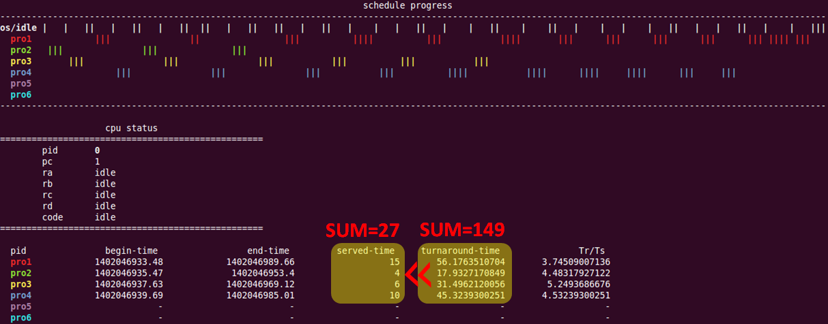
RR
时间片太短（q=1）
 | 到达时间 | 服务时间
pro1 | 0 | 15
pro2 | 2 | 4
pro3 | 4 | 6
pro4 | 6 | 10

Slide 19
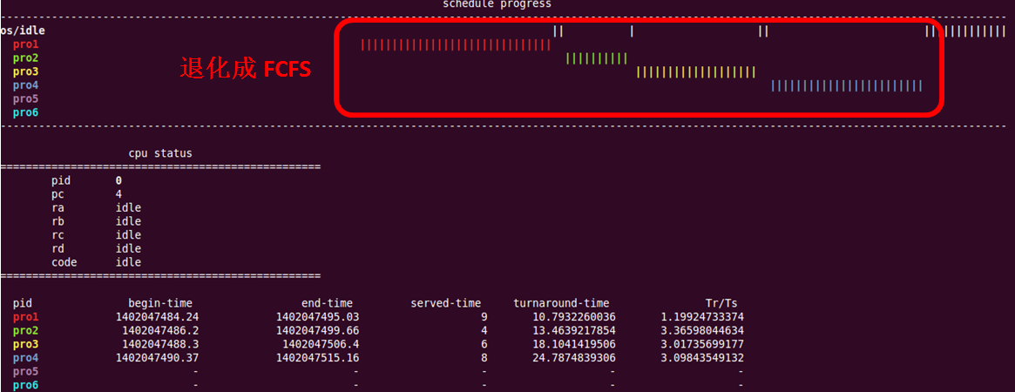
RR
时间片太长（q=10）
 | 到达时间 | 服务时间 | 备注
pro1 | 0 | 15 | 长进程
pro2 | 2 | 4
pro3 | 4 | 6
pro4 | 6 | 10

Slide 20
FB
基本原理：调度基于抢占原则（按时间片）并使用动态优先级机制。新加入的进程放在RQ0，运行中的进程在每次被抢占后，被降级到下一个低优先级队列中。类似于时间片为1的轮转法。
缺点：若频繁有新进程进入系统，可能出现长进程饥饿。
解决方法：
1.通过改变抢占次数解决，即越低优先级进程的允许执行之间越长。
2.进程在队列中的等待时间超过一定量后，把它提升到一个优先级较高的队列中。

Slide 21
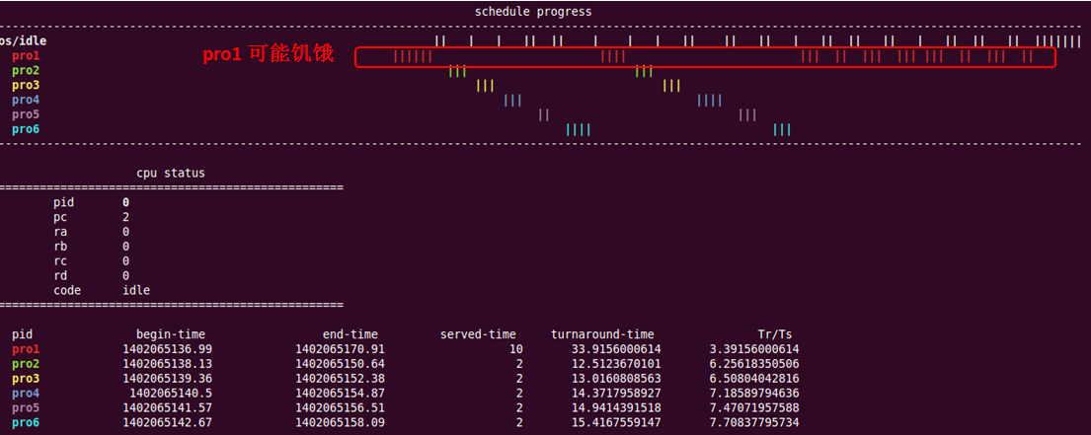
FB
 | 到达时间 | 服务时间 | 备注
pro1 | 0 | 10 | 可能饥饿
pro2 | 1 | 2
pro3 | 2 | 2
pro4 | 3 | 2
pro5 | 4 | 2
pro6 | 5 | 2

Slide 22
SPN
基本思想：从就绪队列中选出一估计运行时间最短的进程，将处理器分配给它。
优缺点：
1.降低作业的平均等待时间，提高系统吞吐量
2.对长作业不利；未考虑作业的紧迫程度
3.对进程估计执行时间难以预测。

Slide 23
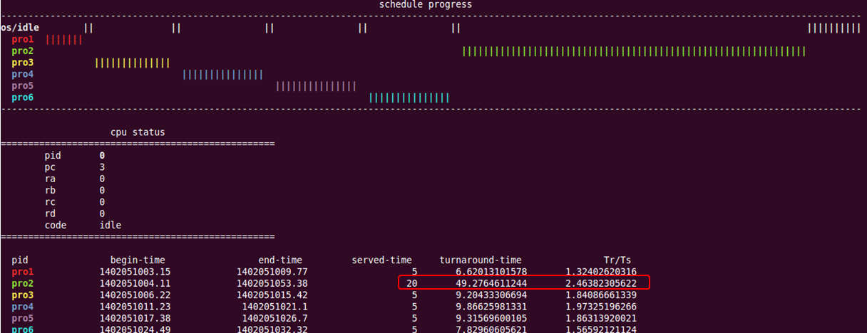
SPN
 | 到达时间 | 服务时间 | 备注
pro1 | 0 | 5
pro2 | 1 | 20 | 长进程Tr/Ts大
pro3 | 3 | 5
pro4 | 8 | 5
pro5 | 14 | 5
pro6 | 21 | 5

Slide 24
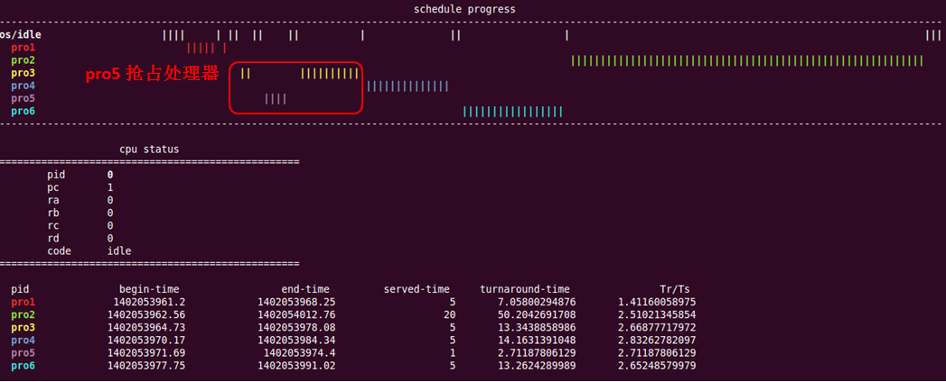
SRT
基本原理：SRT是针对SPN增加了抢占机制的版本。
 | 到达时间 | 服务时间 | 备注
pro1 | 0 | 5
pro2 | 1 | 20
pro3 | 3 | 5 | 被抢断进程
pro4 | 8 | 5
pro5 | 9 | 1 | 抢断进程
pro6 | 15 | 5

Slide 25
HRRN
基本原理：优先权=（等待时间+要求服务时间）/要求服务时间
（1） 如果进程的等待时间相同，则要求服务的时间愈短，其优先权愈高，因而该算法有利于短作业；
（2）当要求服务的时间相同时，作业的优先权决定于其等待时间，因而实现了先来先服务；
（3）对于长作业，当其等待时间足够长时，其优先权便可升到很高，从而也可获得处理机。
该算法既照顾了短进程，又考虑了进程到达的先后顺序，也不会使进程长期得不到服务。因此，该算法实现了一种较好的折衷。当然，再利用该算法时，每要进行调度之前，都需先进行响应比的计算，这会增加系统的开销。

Slide 26
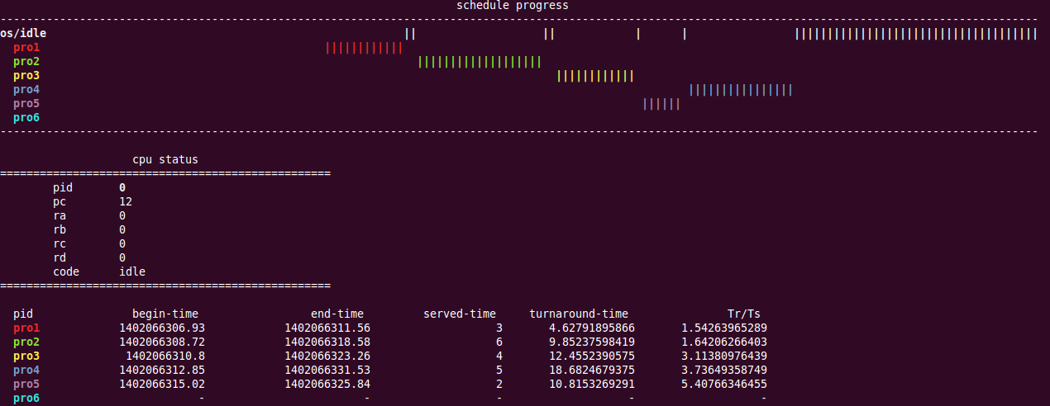
HRRN
 | 到达时间 | 服务时间
pro1 | 0 | 3
pro2 | 2 | 6
pro3 | 4 | 4
pro4 | 6 | 5
pro5 | 8 | 2

Slide 27
OS Course Show
01
How to simulate？
Options
02
Analysis of scheduling algorithm
Options
03
Significance
Options

Slide 28
learn more details
of OS via practice
find more problems
and work them out
Significance
nice teamwork
this homework may be a vivid and detailed method for teaching

Slide 29
OS Course Show
Thanks
END

